Slide 1
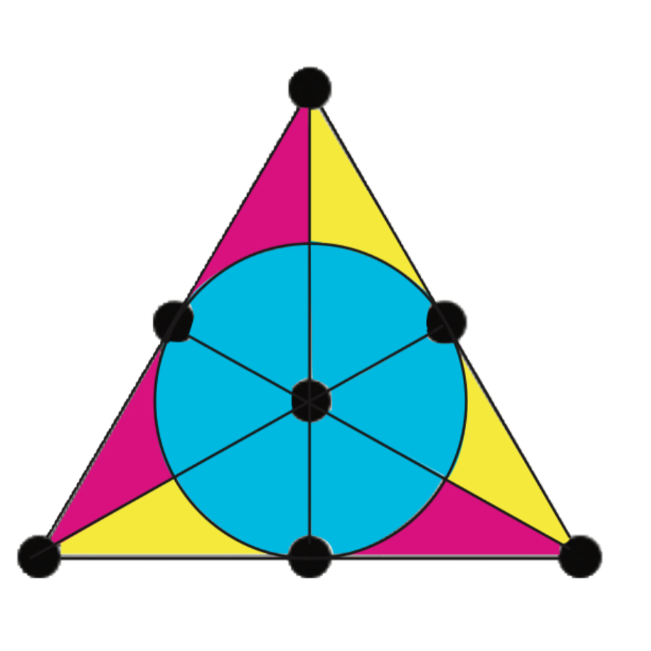

الفصل الحادي عشر:الأشكال الهندسية
١١-٧ الانعكاس في المستوى الإحداثي
الفصل
الأشكال الهندسية
١١
صفحة

Slide 2
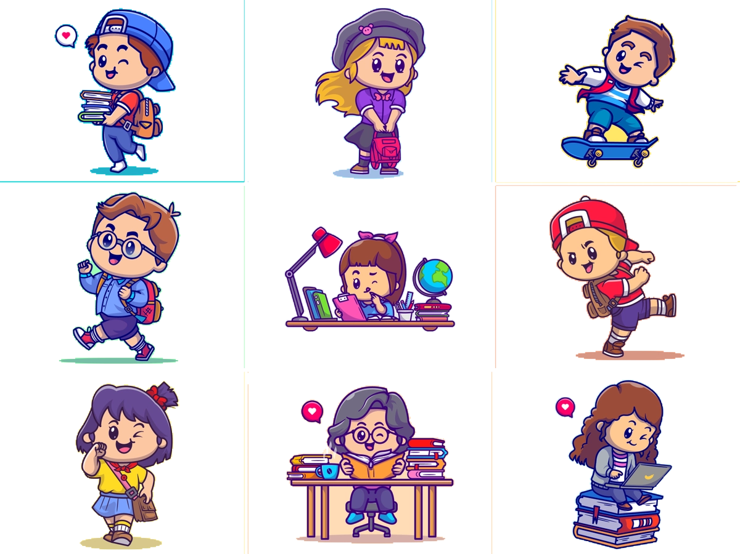

جدول التعلم
ماذا تعلمت
ماذا أريد أن أعرف
ماذا أعرف
التركيز | فكرة الدرس | مفردات | التدريس | استعد | أمثلة | التدريب | تأكد | مهارات عليا | التقويم | تقويم ختامي | الواجب

Slide 3


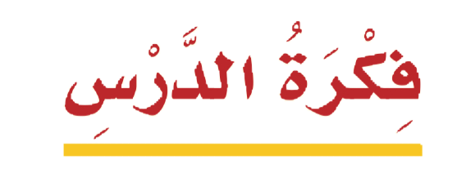
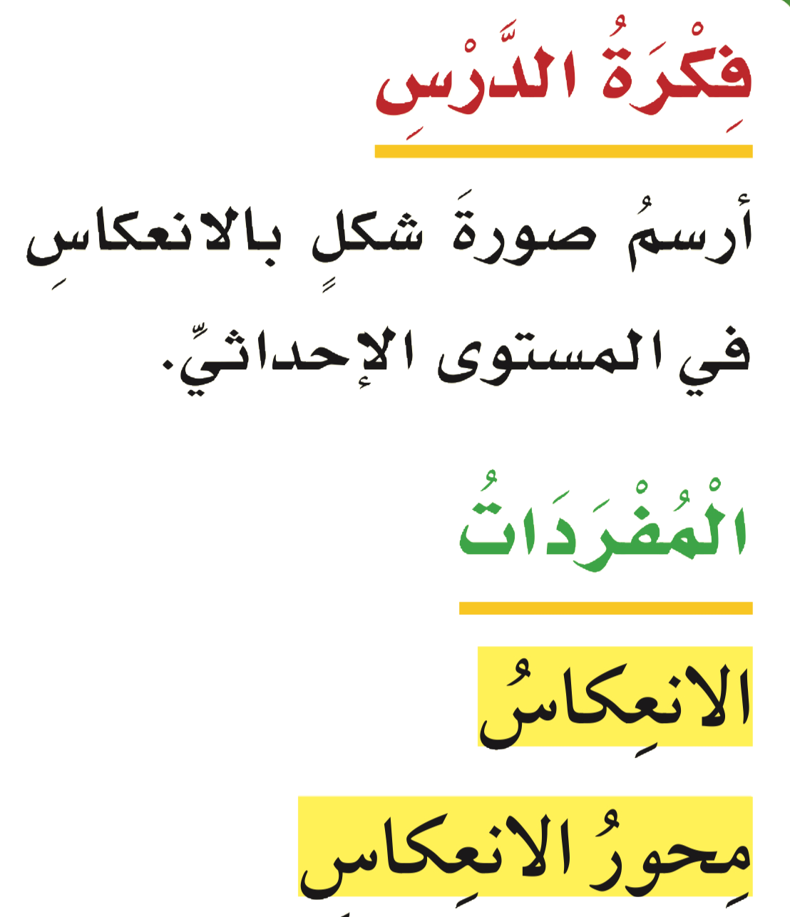




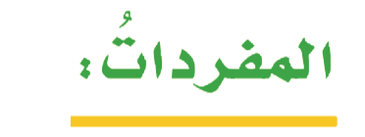

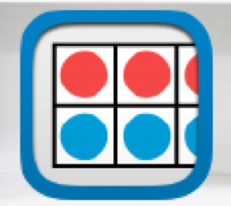




أدوات
نشاط
التركيز | فكرة الدرس | مفهوم | التدريس | استعد | أمثلة | التدريب | تأكد | مهارات عليا | التقويم | تقويم ختامي | الواجب

Slide 4

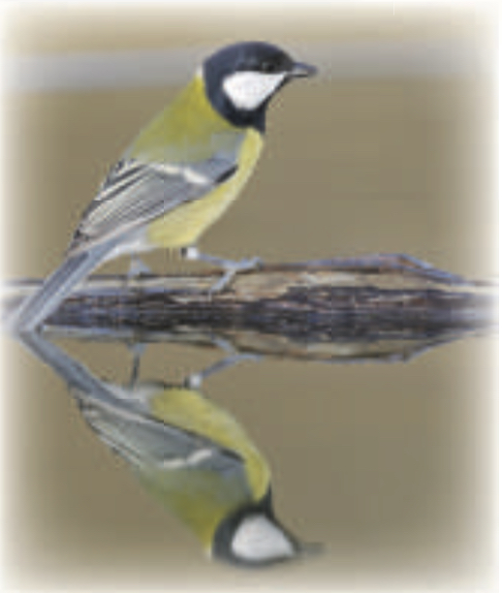
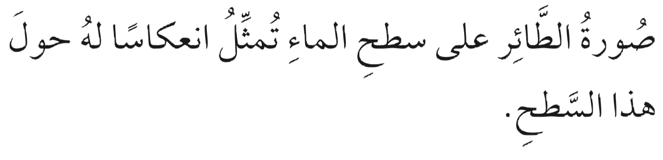
استعد
أدوات
نشاط
التركيز | فكرة الدرس | مفهوم | التدريس | استعد | أمثلة | التدريب | تأكد | مهارات عليا | التقويم | تقويم ختامي | الواجب

Slide 5
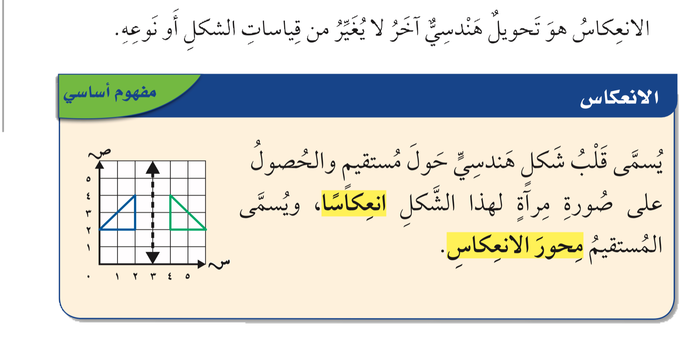
مفهوم أساسي
أدوات
نشاط
التركيز | فكرة الدرس | مفهوم | التدريس | استعد | أمثلة | التدريب | تأكد | مهارات عليا | التقويم | تقويم ختامي | الواجب

Slide 6
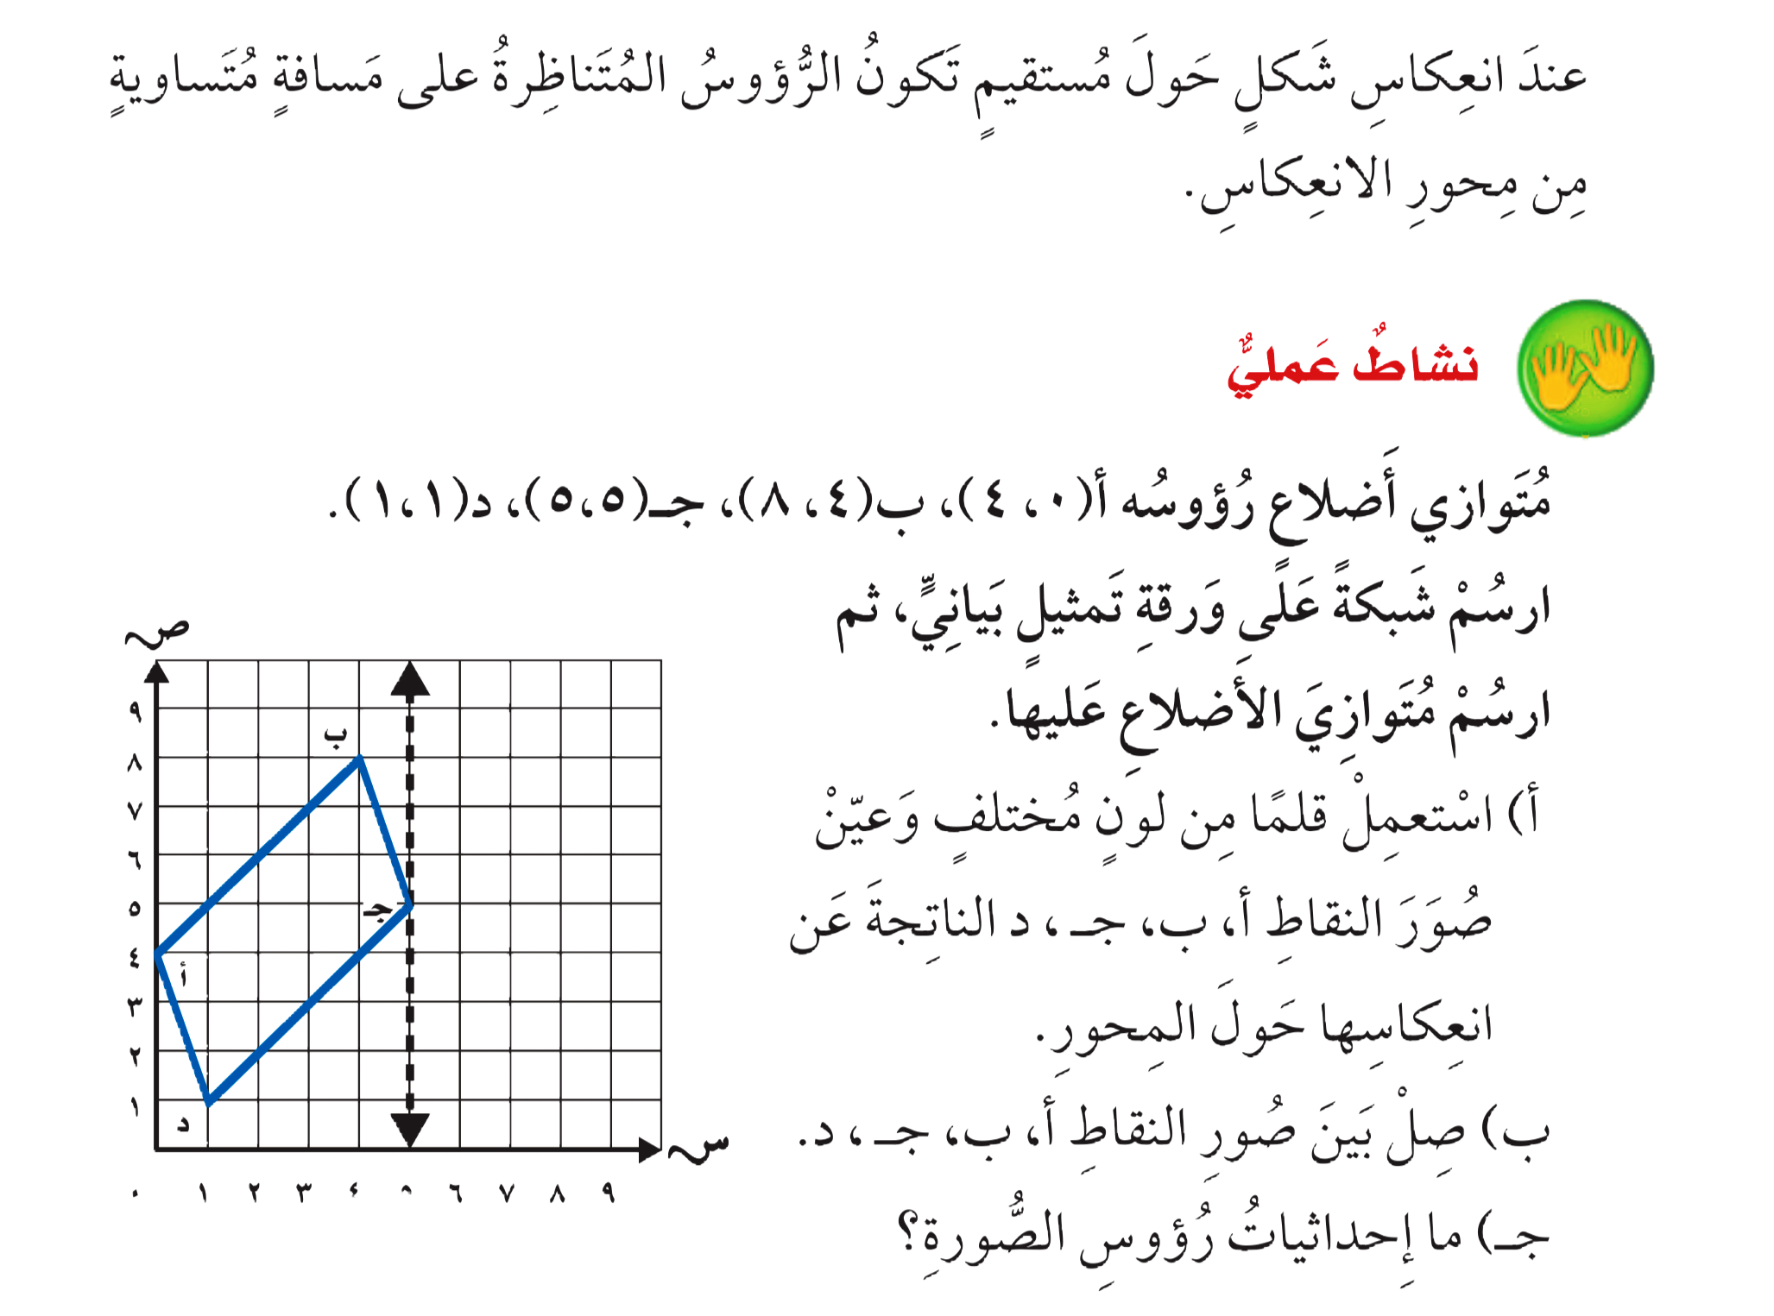
نشاط عملي
أدوات
نشاط
التركيز | فكرة الدرس | مفهوم | التدريس | استعد | أمثلة | التدريب | تأكد | مهارات عليا | التقويم | تقويم ختامي | الواجب

Slide 7
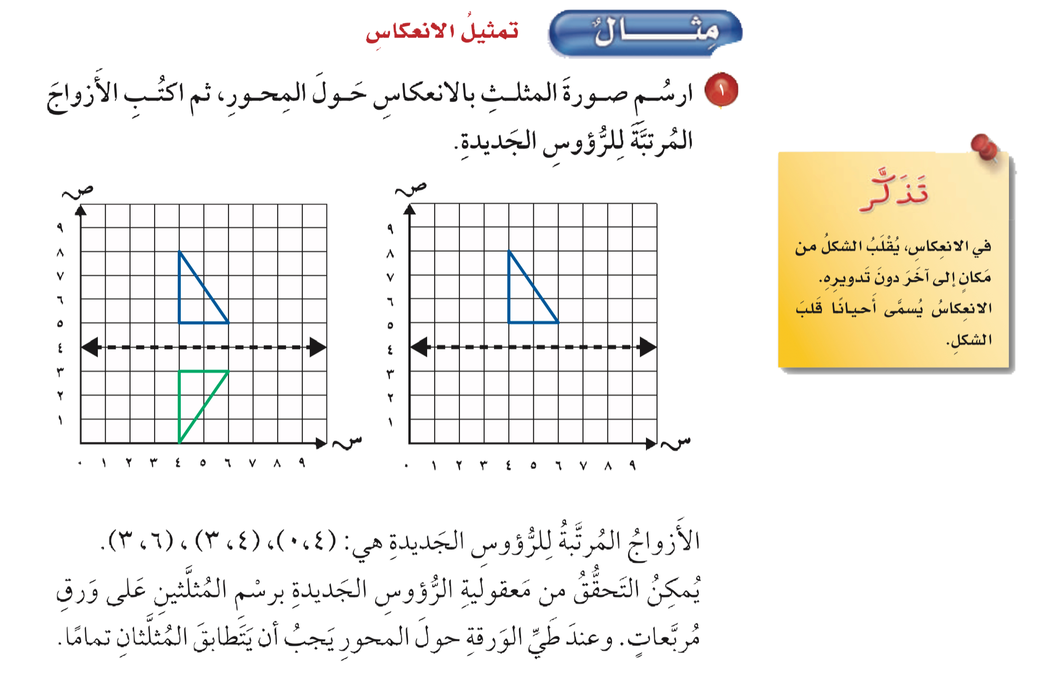
مثال
أدوات
نشاط
التركيز | فكرة الدرس | مفهوم | التدريس | استعد | أمثلة | التدريب | تأكد | مهارات عليا | التقويم | تقويم ختامي | الواجب

Slide 8
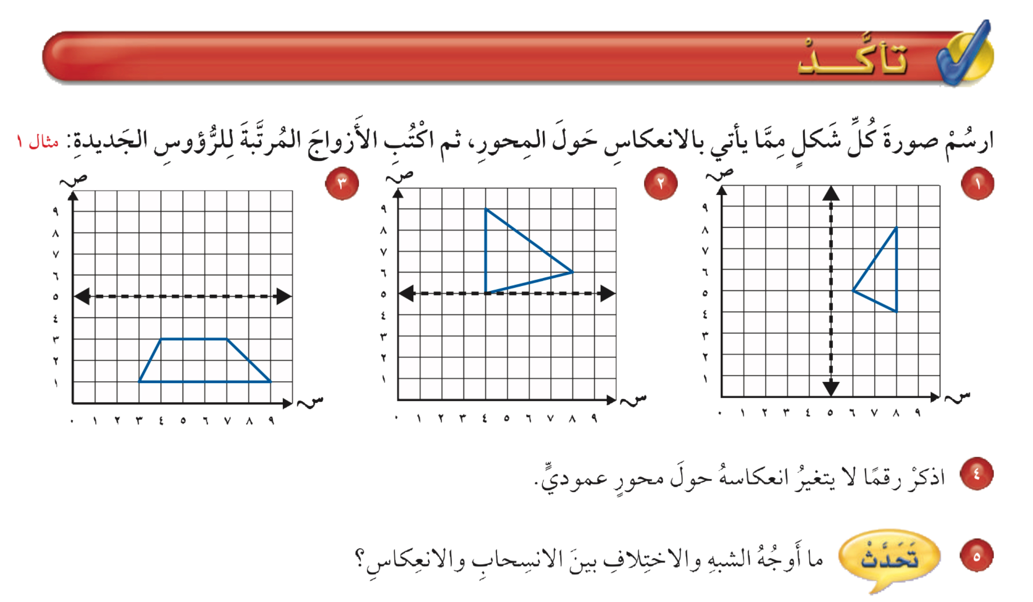

تــــــأكد
أدوات
نشاط
الحل
التركيز | فكرة الدرس | مفهوم | التدريس | استعد | أمثلة | التدريب | تأكد | مهارات عليا | التقويم | تقويم ختامي | الواجب

Slide 9
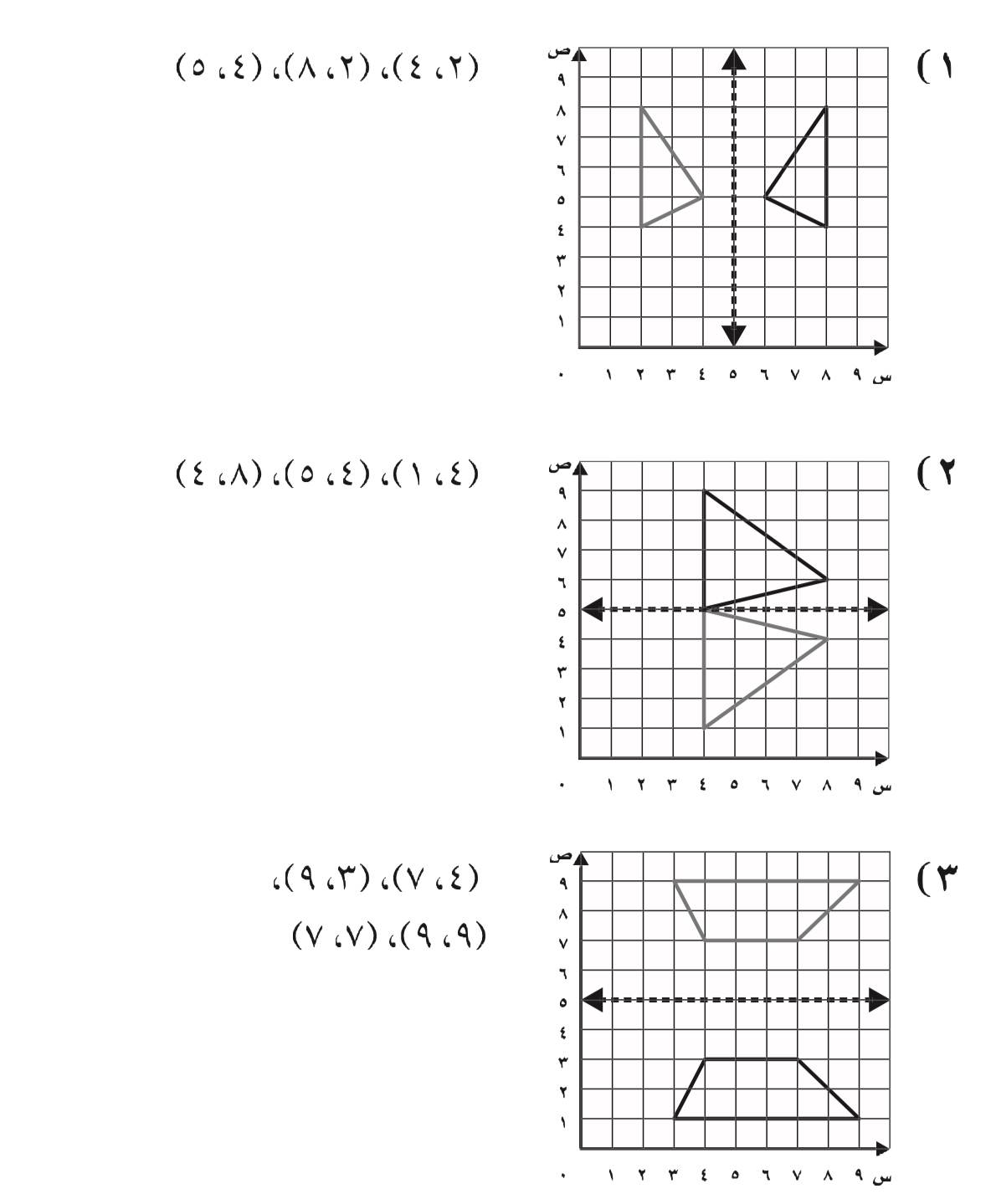
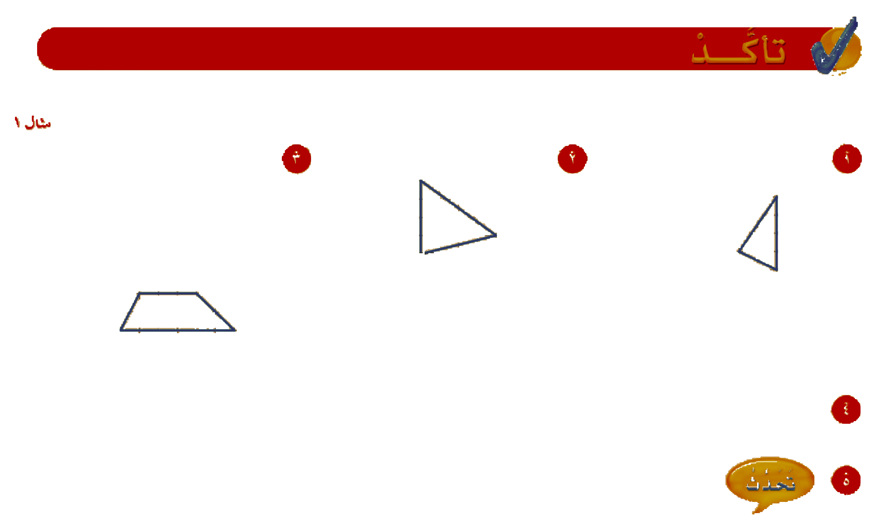
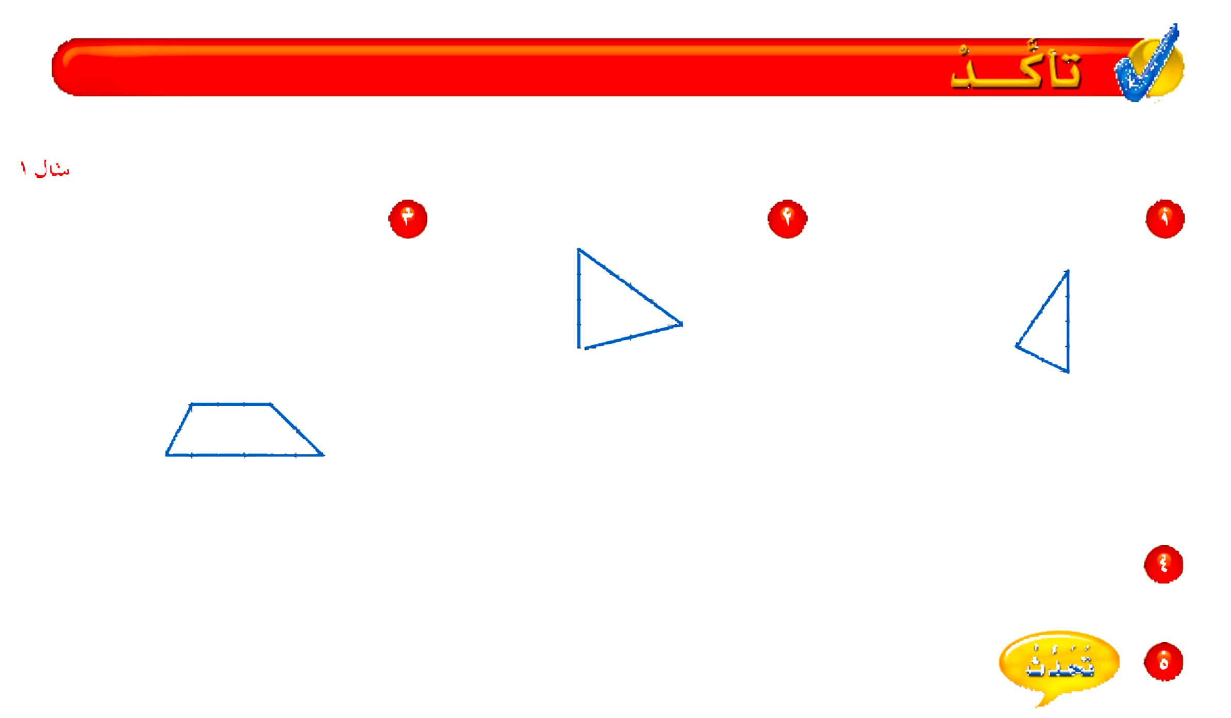
تــــــأكد
أدوات
( ٤ ، ٧)
( ٢ ، ٤)
( ٣ ، ٩)
( ٢ ، ٨)
( ٩ ، ٩)
( ٤ ، ٥)
( ٧ ، ٧)
( ٤ ، ١)
( ٤ ، ٥)
( ٨ ، ٤)
نشاط
التركيز | فكرة الدرس | مفهوم | التدريس | استعد | أمثلة | التدريب | تأكد | مهارات عليا | التقويم | تقويم ختامي | الواجب

Slide 10
تــــــأكد
أدوات
نشاط
الحل
التركيز | فكرة الدرس | مفهوم | التدريس | استعد | أمثلة | التدريب | تأكد | مهارات عليا | التقويم | تقويم ختامي | الواجب

Slide 11
تــــــأكد
أدوات
الرقم : ١
الرقم : ٧
الرقم : ٥
نشاط
التركيز | فكرة الدرس | مفهوم | التدريس | استعد | أمثلة | التدريب | تأكد | مهارات عليا | التقويم | تقويم ختامي | الواجب

Slide 12
تــــــأكد
أدوات
نشاط
الحل
التركيز | فكرة الدرس | مفهوم | التدريس | استعد | أمثلة | التدريب | تأكد | مهارات عليا | التقويم | تقويم ختامي | الواجب

Slide 13
تــــــأكد
أدوات
كلاهما تحويل هندسي تكون فيه الصورة مطابقة للأصل،
ولكن الانسحاب يحرك الشكل من مكان إلى آخر دون تدوير أو قلب
بينما ينقلب الشكل في الانعكاس
نشاط
التركيز | فكرة الدرس | مفهوم | التدريس | استعد | أمثلة | التدريب | تأكد | مهارات عليا | التقويم | تقويم ختامي | الواجب

Slide 14
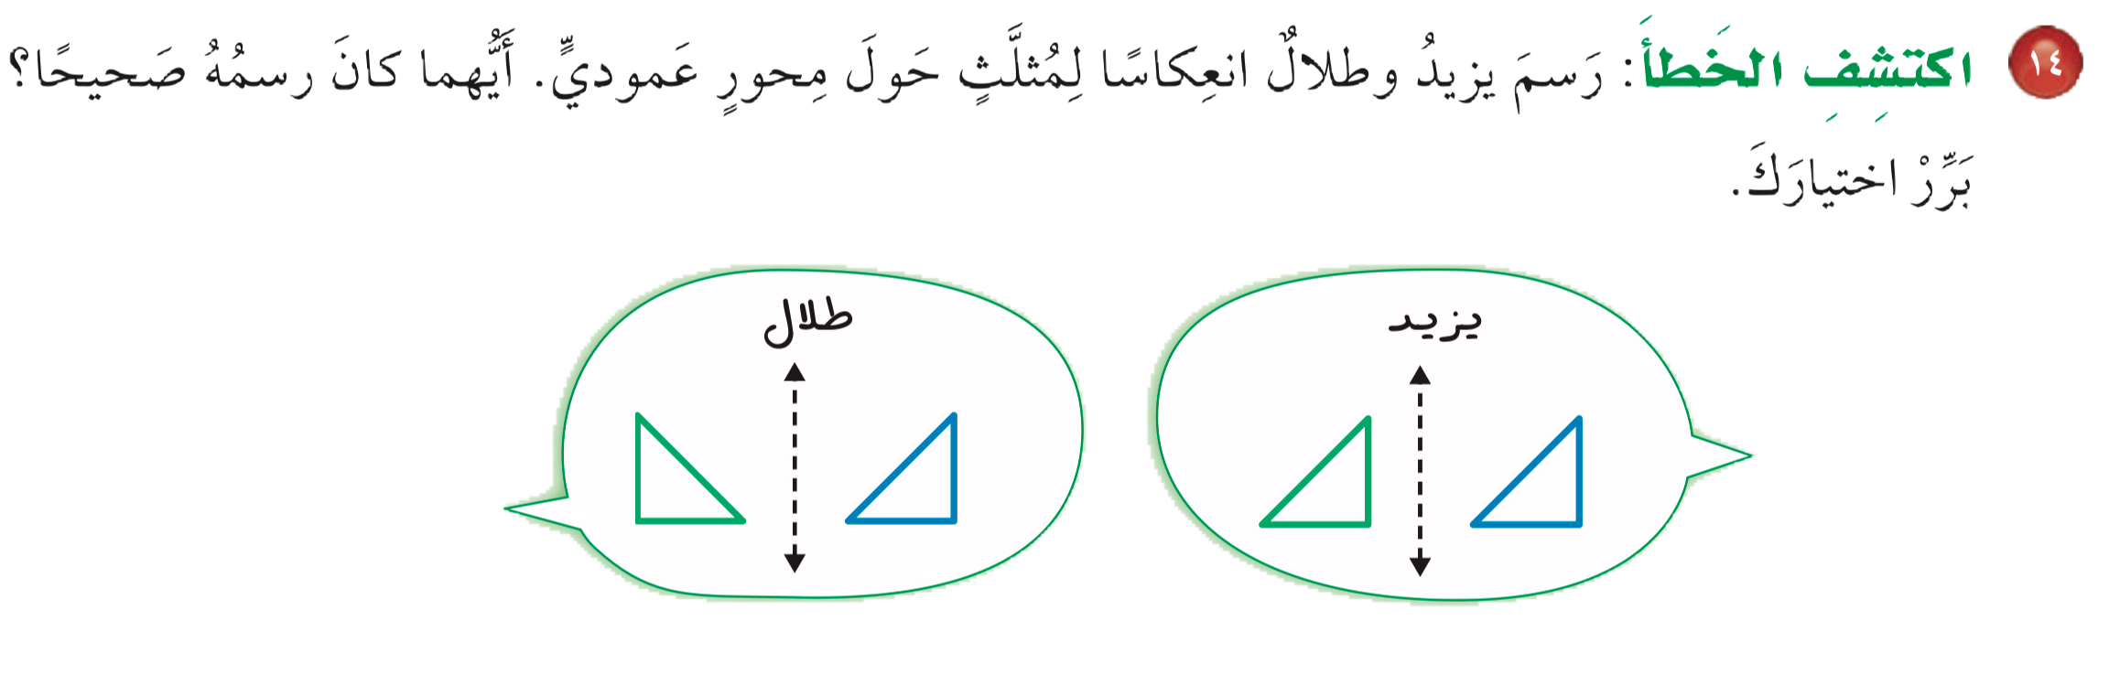
مسائل
مهارات التفكير العليا
أدوات
نشاط
الحل
التركيز | فكرة الدرس | مفهوم | التدريس | استعد | أمثلة | التدريب | تأكد | مهارات عليا | التقويم | تقويم ختامي | الواجب

Slide 15
مسائل
مهارات التفكير العليا
أدوات
طلال
لأن يزيد عمل انسحاباً للشكل وليس انعكاساً
نشاط
التركيز | فكرة الدرس | مفهوم | التدريس | استعد | أمثلة | التدريب | تأكد | مهارات عليا | التقويم | تقويم ختامي | الواجب

Slide 16



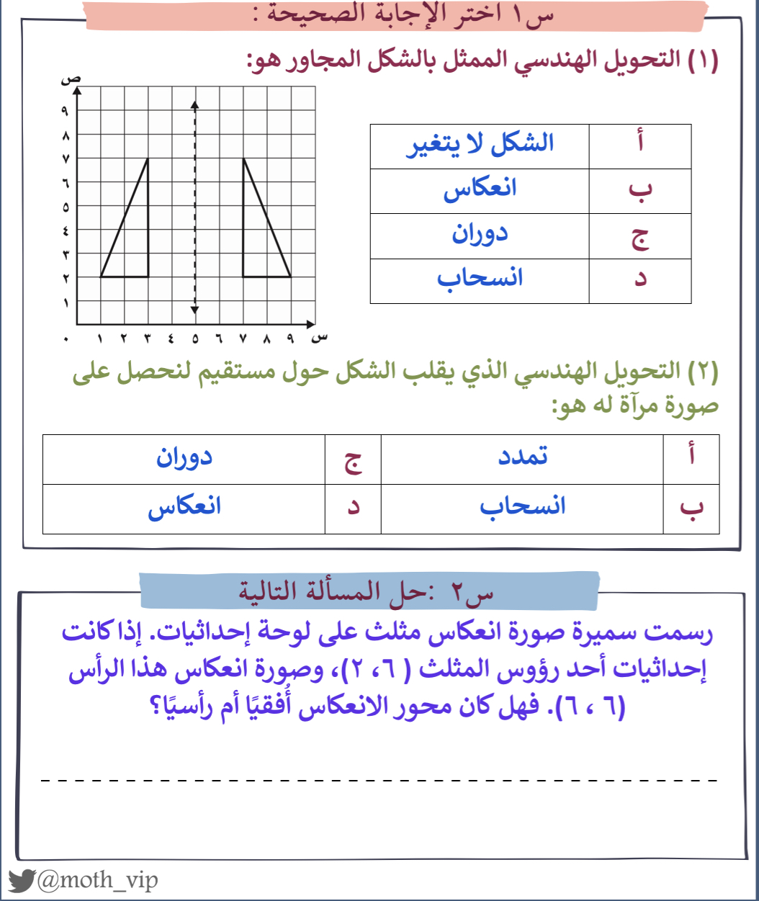

التركيز | فكرة الدرس | مفهوم | التدريس | استعد | أمثلة | التدريب | تأكد | مهارات عليا | التقويم | تقويم ختامي | الواجب

Slide 17
جدول التعلم
ماذا تعلمت
ماذا أريد أن أعرف
ماذا أعرف
التركيز | فكرة الدرس | مفردات | التدريس | استعد | أمثلة | التدريب | تأكد | مهارات عليا | التقويم | تقويم ختامي | الواجب

Slide 18

الواجـــب
من ٦ إلى ١٠
سؤال :
٩٩
صفحة :
لا تستسلم على الاطلاق ، الأشياء الجميلة تأخذ وقتا كن صبورا
ختاماً
التركيز | فكرة الدرس | مفهوم | التدريس | استعد | أمثلة | التدريب | تأكد | مهارات عليا | التقويم | تقويم ختامي | الواجب

